Slide 1
Docker и REST-services
Михаил Марюфич, MLE

Slide 2
Содержание занятия
Что такое docker и как он работает?
Использования docker в МЛ проектах - для обучения и инференса (батч и онлайн)
Rest services

Slide 3

DOCKER

Slide 4

Что такое docker?

Slide 5
Чем docker не является
Контейнер — это НЕ виртуальная машина, а приложение и его зависимости упакованные в стандартизированное, изолированное, легковесное окружение.

Slide 6
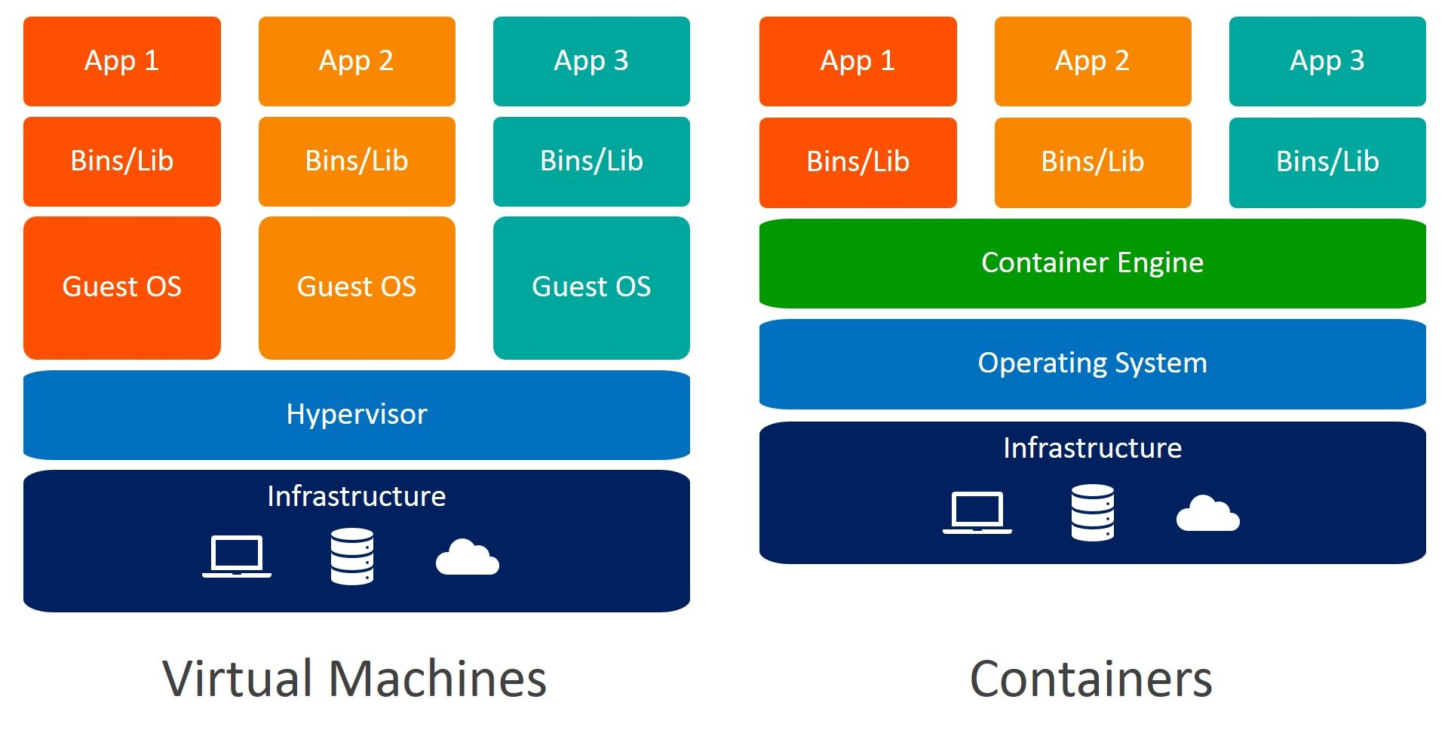
Отличие от VM
https://www.weave.works/blog/a-practical-guide-to-choosing-between-docker-containers-and-vms

Slide 7
Что мы можем запаковать в docker?
App (your Java/Ruby/Go/... app)
Libraries (libxml, wkhtmltopdf, ..)
Services (postgresql, redis, ...)
Tooling (sbt, ant, gems, eggs, ...)
Frameworks&runtime (jre, ruby, ...)
OS packages (libc6, tar, ps, bash, ...)

Slide 8

Что docker нам даёт?
Абстракция от host-системы
Легковесное изолированное окружение
Простое управление зависимостями
Стандартизация описания окружения, сборки, деплоймента

Slide 9
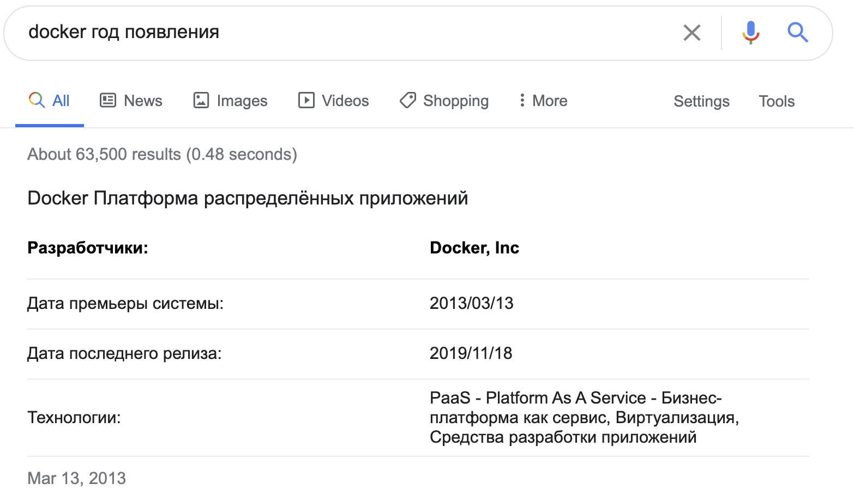
Docker

Slide 10
Компоненты docker
Daemon
Client
Registry

Slide 11
Daemon
Предоставляет API
Управляет Docker-объектами
Общается с другими docker daemon'ами
Запускается на хост машине, где планируется запускать контейнеры

Slide 12
Client
Принимает команды пользователя
Общается по API с docker daemon’ом

Slide 13

Взаимосвязь
http://docs.docker.oeynet.com/engine/docker-overview/

Slide 14
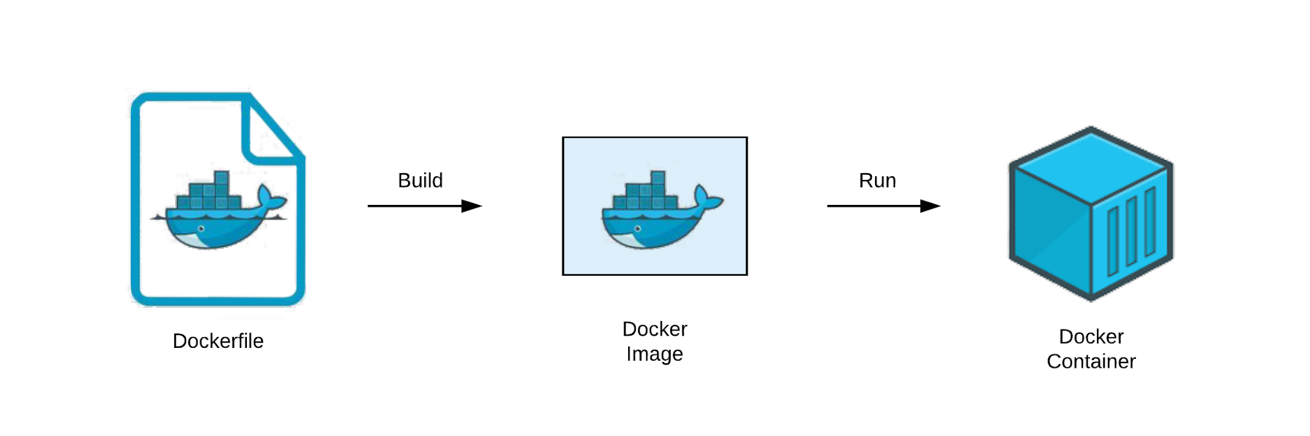
Сущности в docker

Slide 15
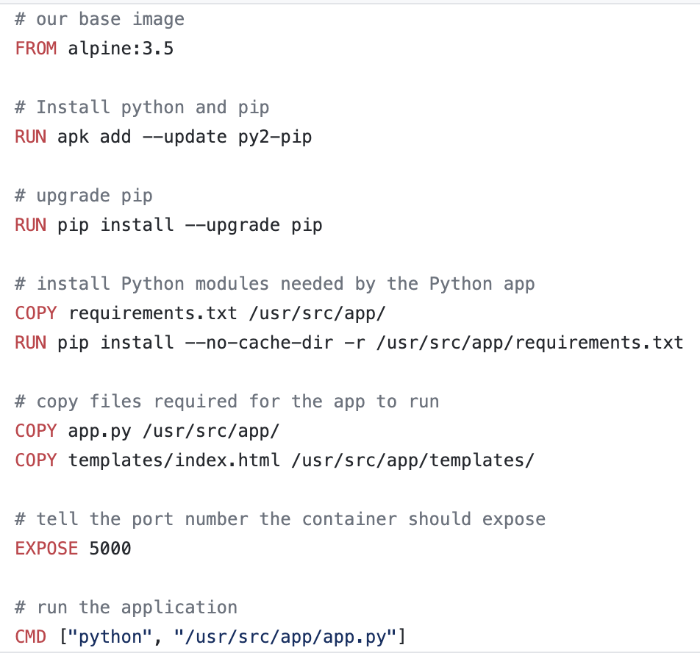
Dockerfile
Текстовый файл с build инструкциями, которые декларативно описывают image
https://docs.docker.com/engine/reference/builder/

Slide 16
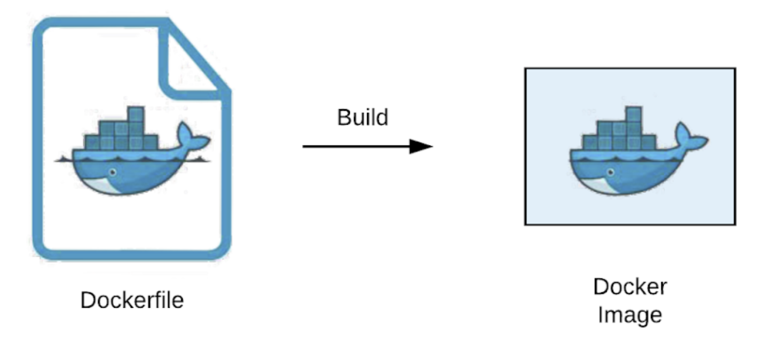
Docker image
неизменяемая сущность, snapshot контейнера
состоит из слоев(layers)
получается из dockerfile путем операции build docker build -t imagename .

Slide 17
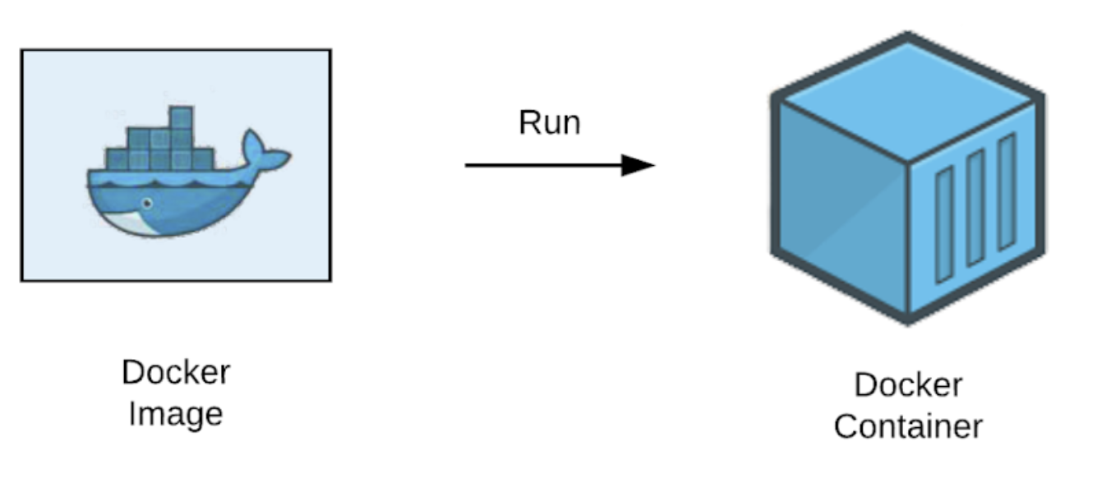
Docker container

Slide 18
DEMO — hello world

Slide 19
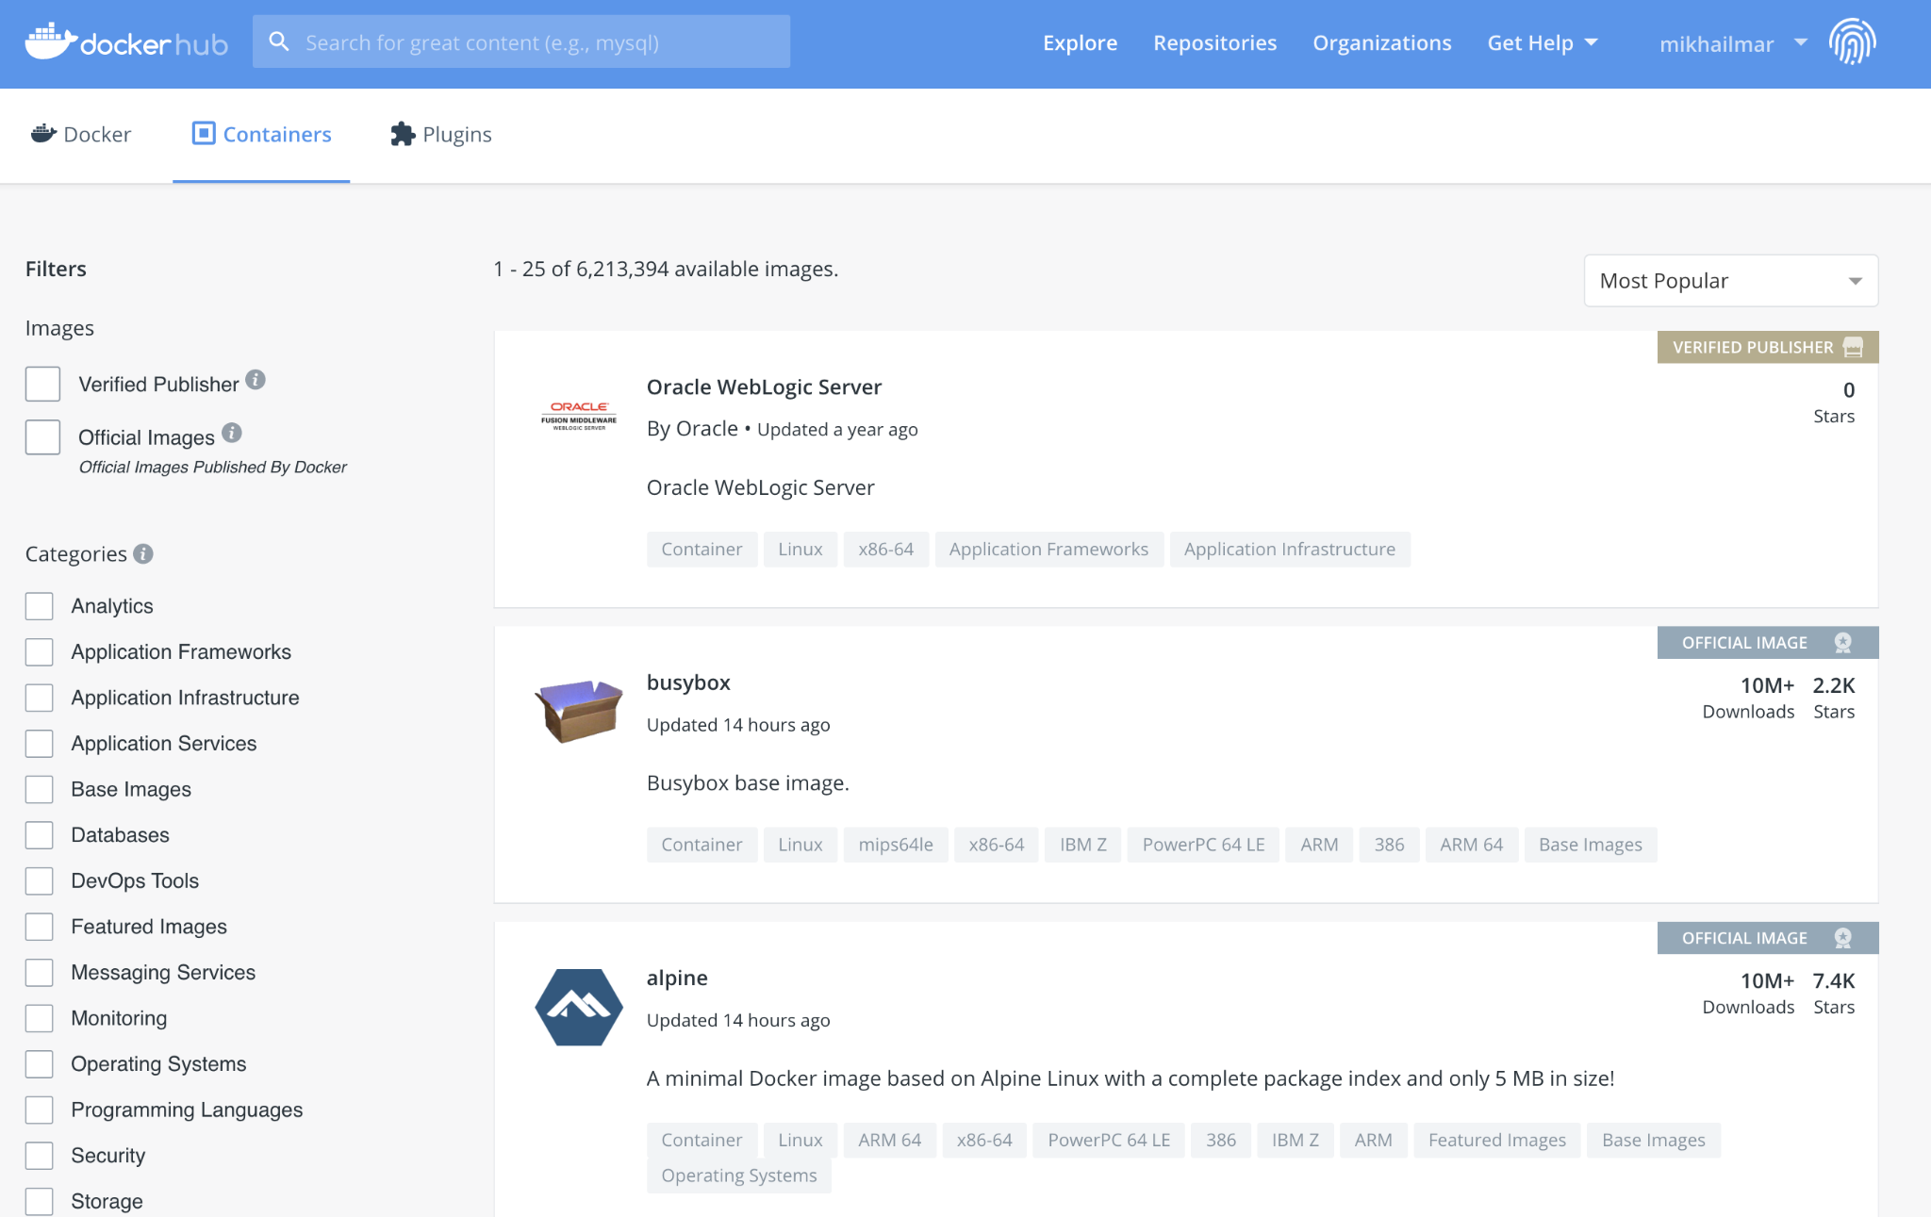
Docker registry
Место удаленного хранения образов
https://hub.docker.com/

Slide 20
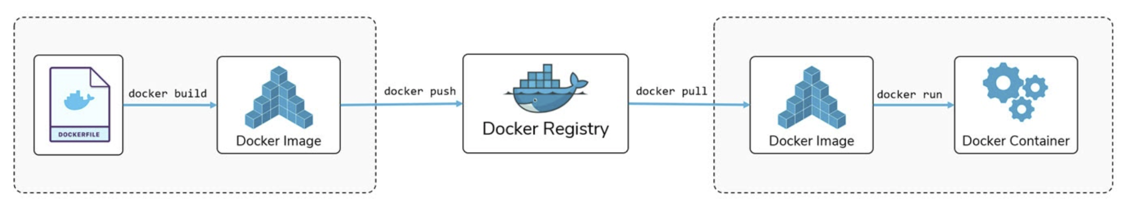
Docker pull/push
docker push mikhailmar/helloworld:1.0 docker pull mikhailmar/helloworld:1.0

Slide 21
DEMO — pull/push

Slide 22
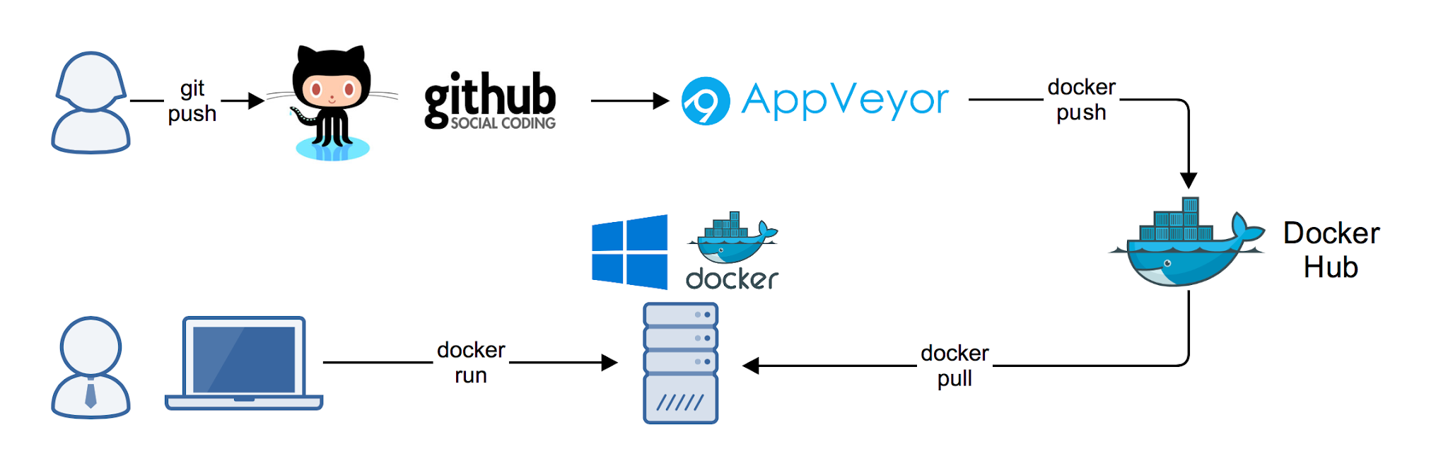


Жизненный цикл контейнера
docker build

Slide 23
Часто используемые команды docker
docker build docker run/ docker run -it --rm docker pull/push docker exec docker attash docker kill, stop, start docker container ls docker image ls
docker stats

Slide 24
Внутренности Docker

Slide 25
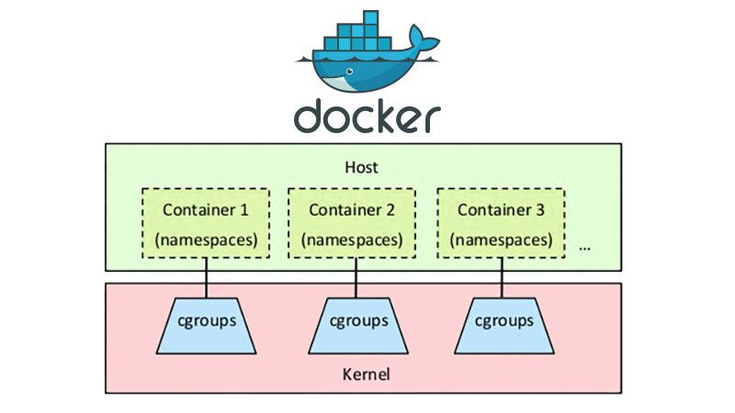
https://habr.com/ru/post/458462/

Slide 26
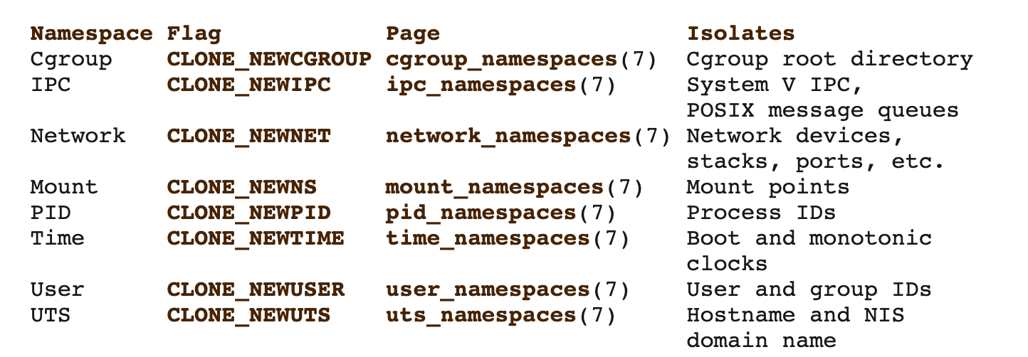
Namespaces
Механизм в unix, который отвечает за изоляцию

Slide 27
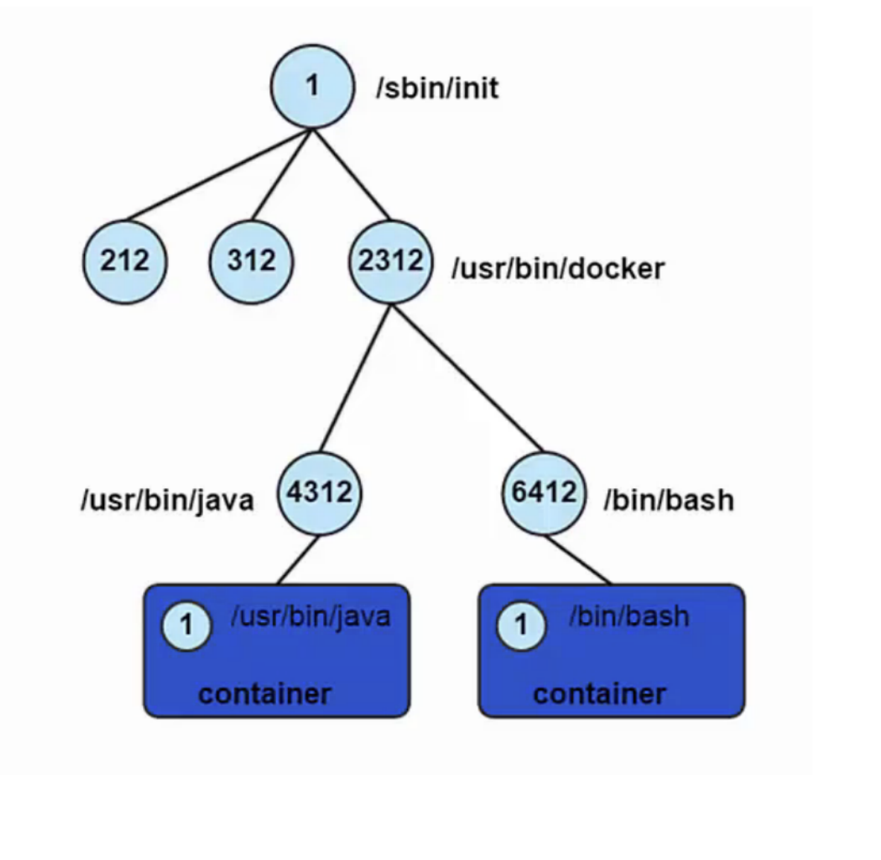
PID namespace
Процессы внутри pid namespace'а видят только процессы из этого же namespace
Каждый pid namespace имеет свою нумерацию процессов (начиная с 1)
Когда процесс с pid 1 умирает, то умирает весь namespace PID namespace'ы могут быть вложенными

Slide 28
DEMO — PID

Slide 29
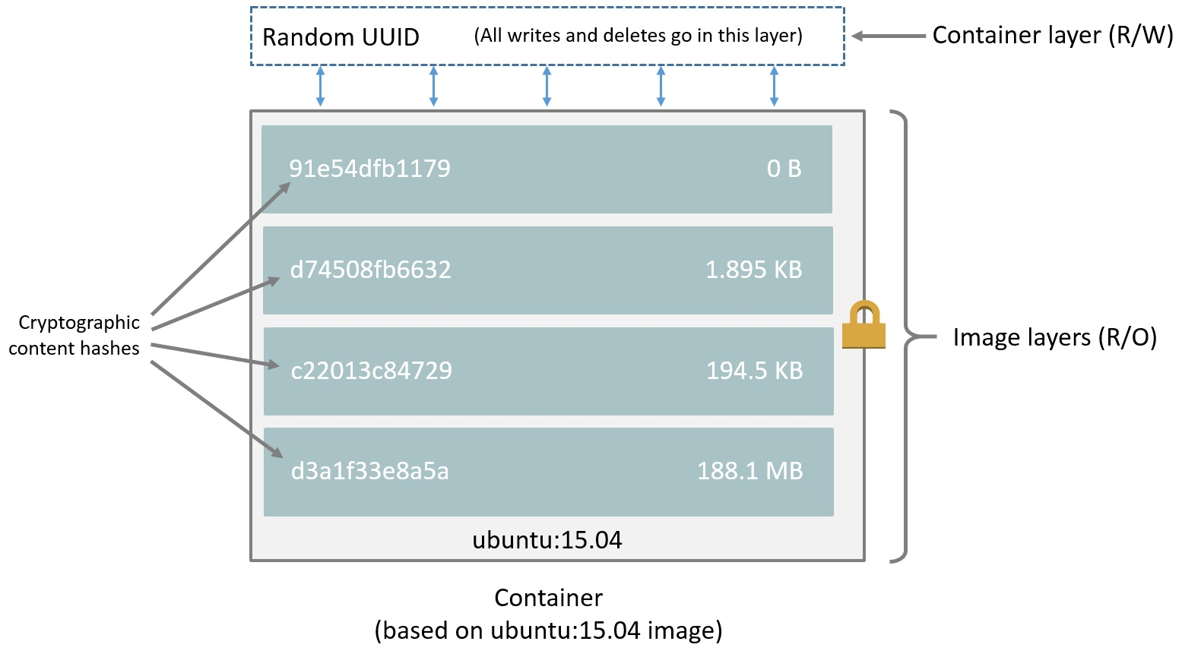
UnionFS

Slide 30
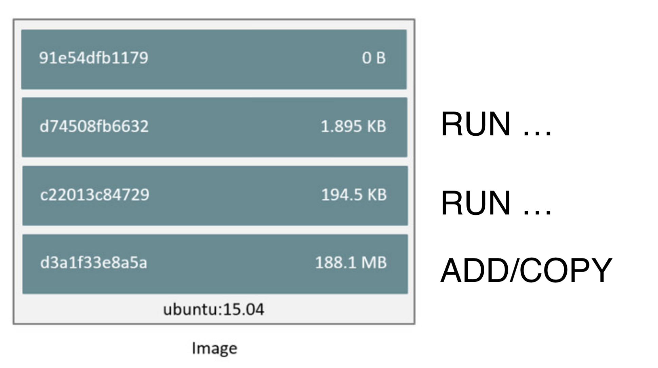
UnionFS

Slide 31
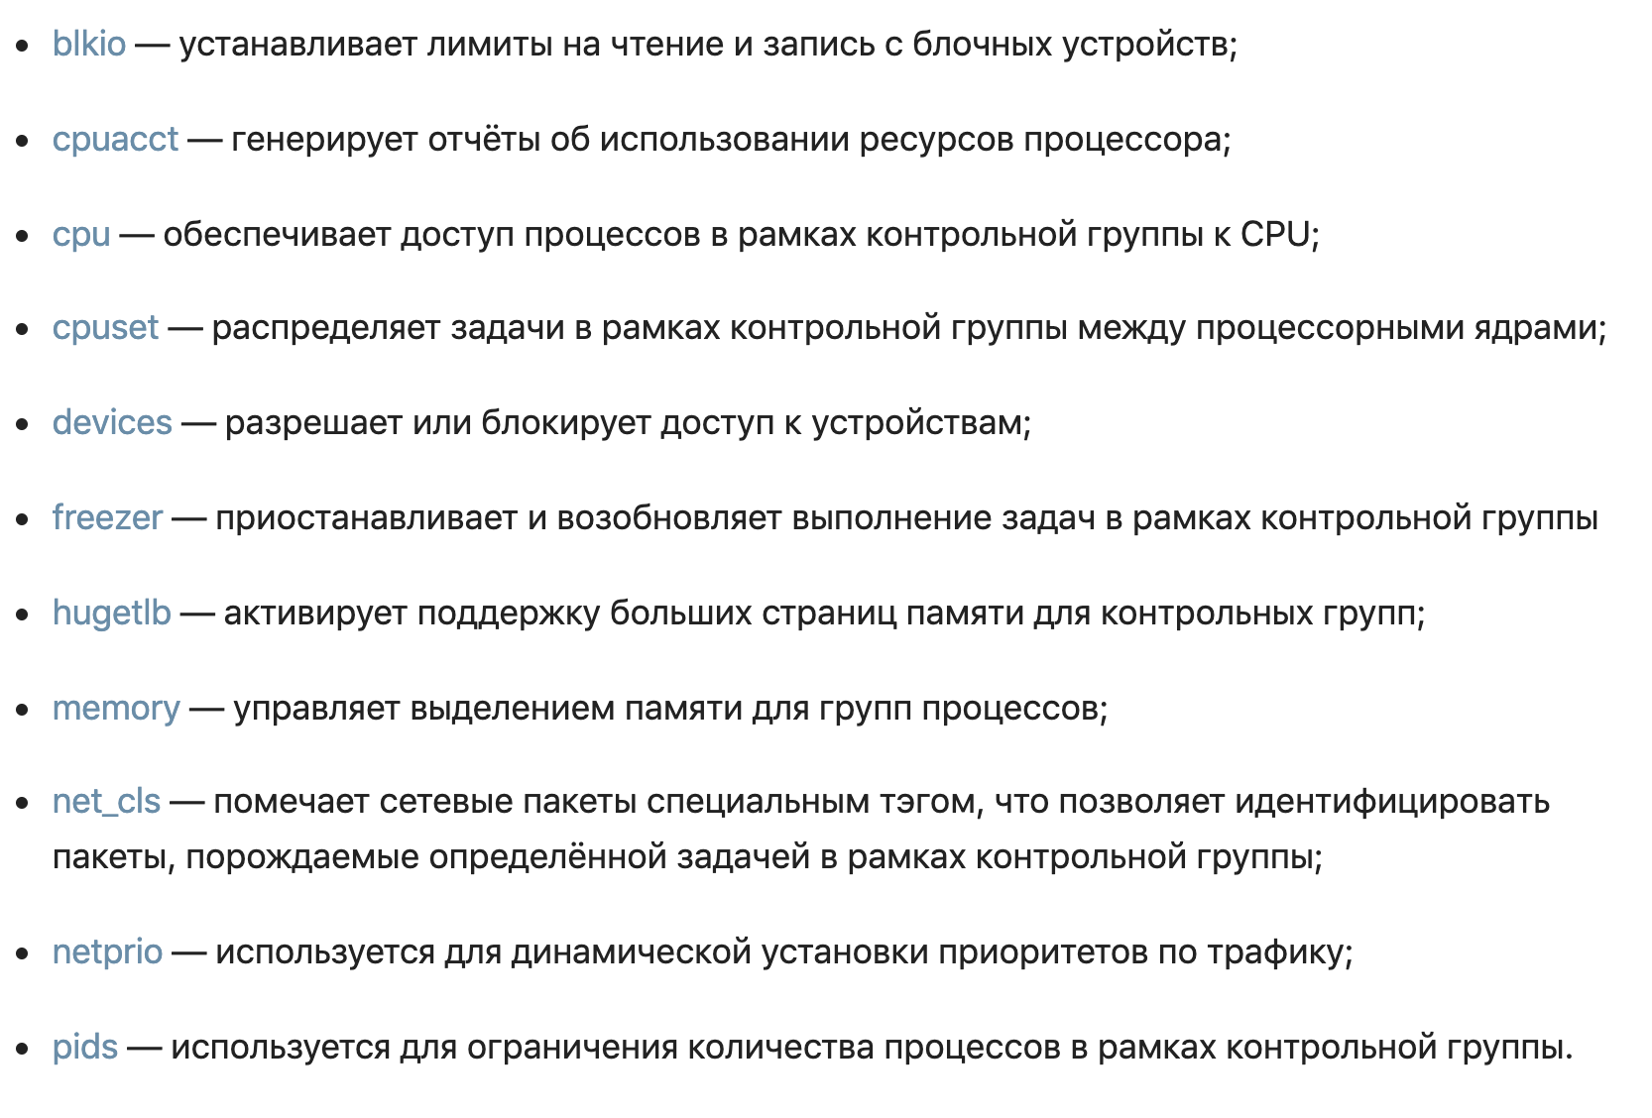
Cgroups
cgroups - используется для управления тем, сколько и каких ресурсов может использовать контейнер

Slide 32
DEMO — ограничим число памяти

Slide 33

Best practice
Слоев поменьше
Базовые образа полегче
Часто меняющееся вниз, редко наверх
https://docs.docker.com/develop/develop-images/dockerfile_best-practices/

Slide 34
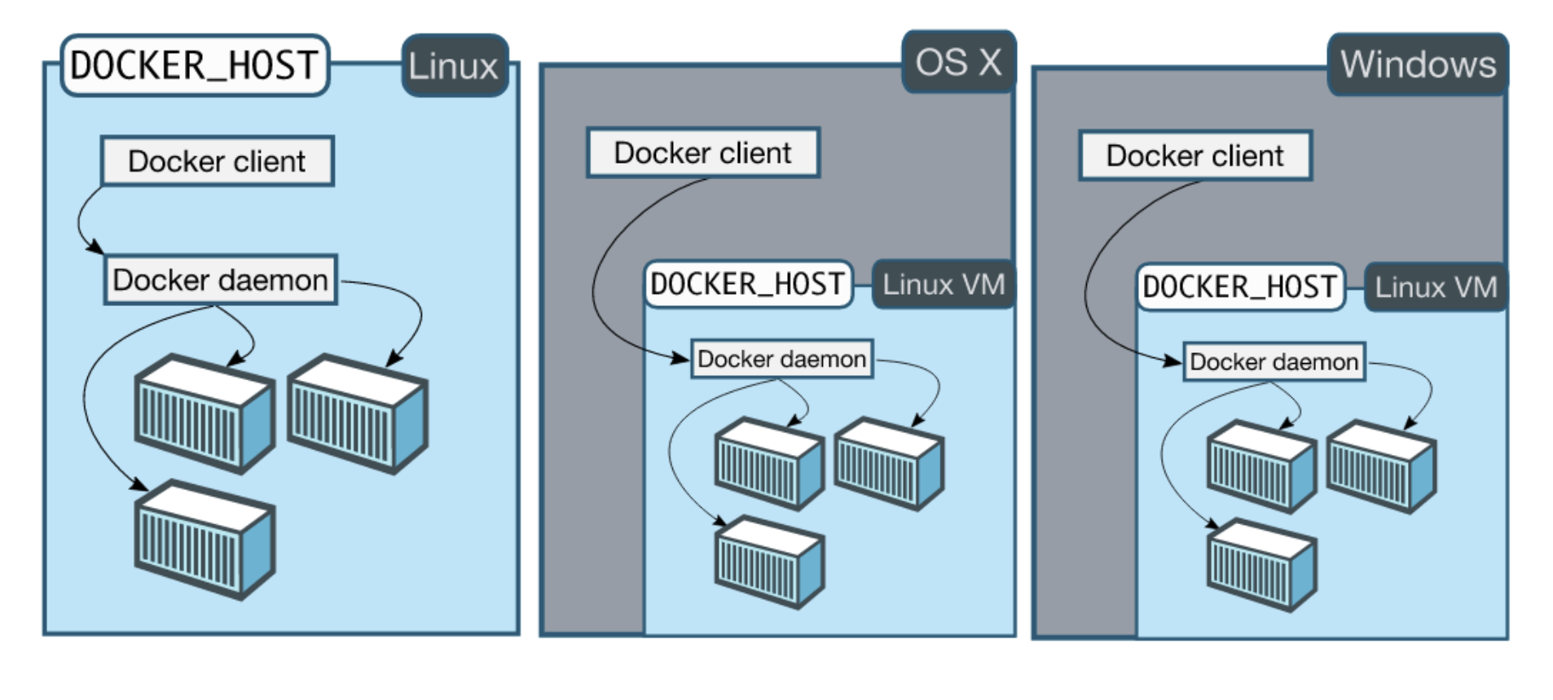
Docker в Windows/Mac

Slide 35
DEMO: оборачиваем тренировку ML модели в Docker

Slide 36
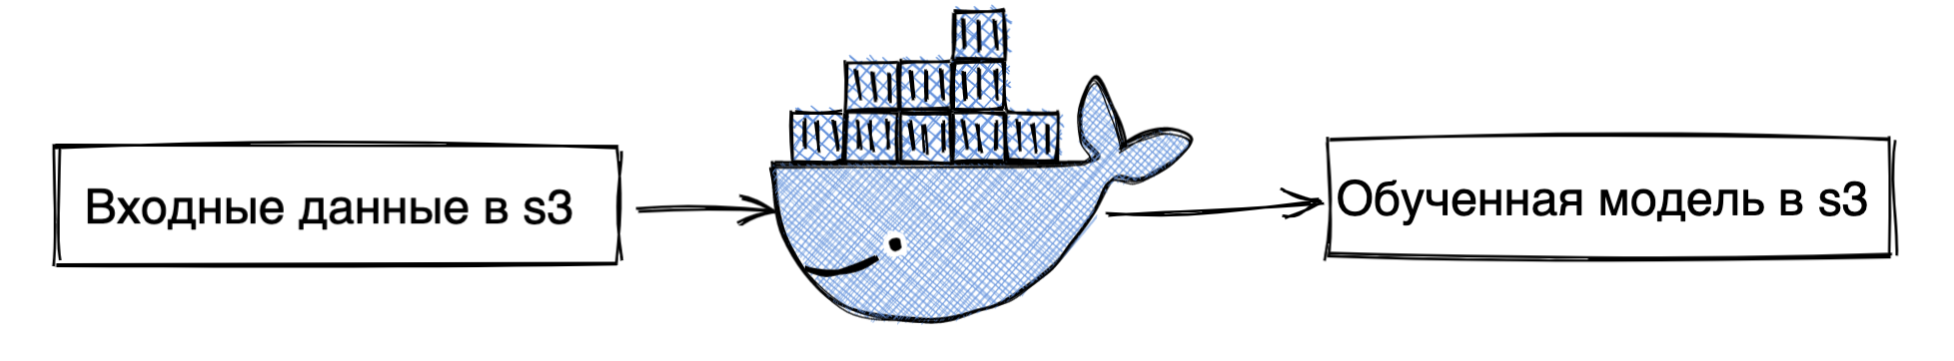
Обучение модели в docker

Slide 37
Перерыв

Slide 38
Использование ML модели
Пакетное использование
Онлайн использование

Slide 39
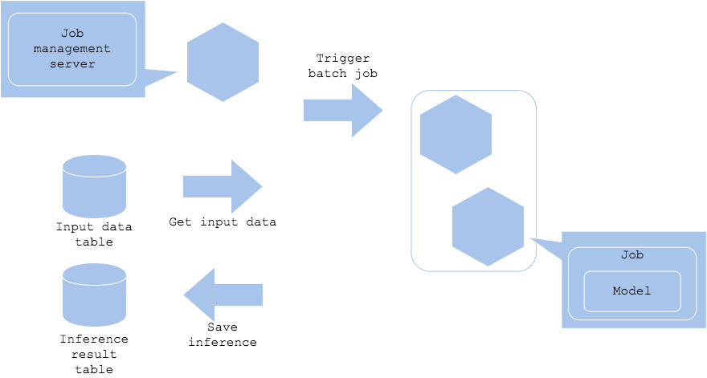
Пакетный паттерн

Slide 40
DEMO: оборачиваем батч инференс ML модели в Docker

Slide 41
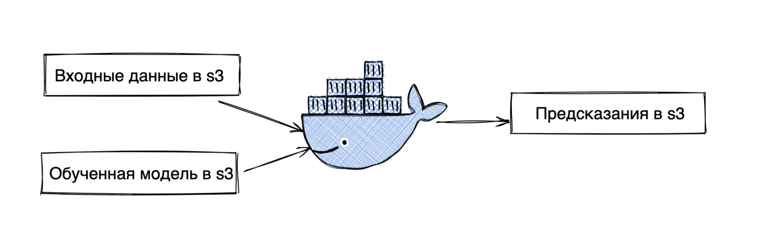
Batch инференс модели в docker

Slide 42
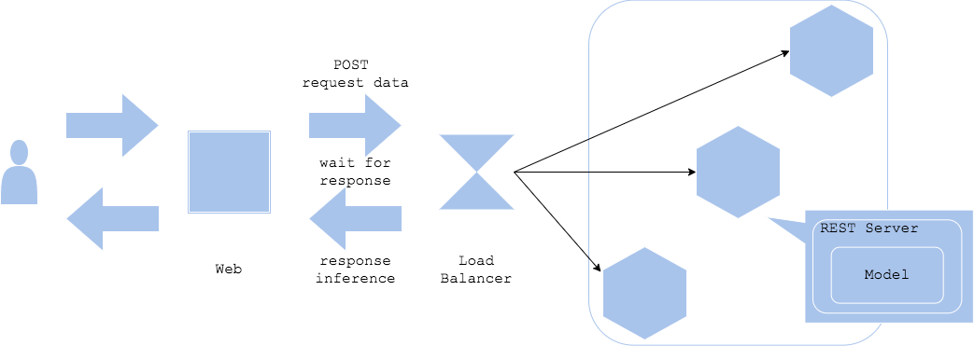
Синхронный паттерн
https://github.com/mercari/ml-system-design-pattern/blob/master/Serving-patterns/Synchronous-pattern/design_en.md

Slide 43
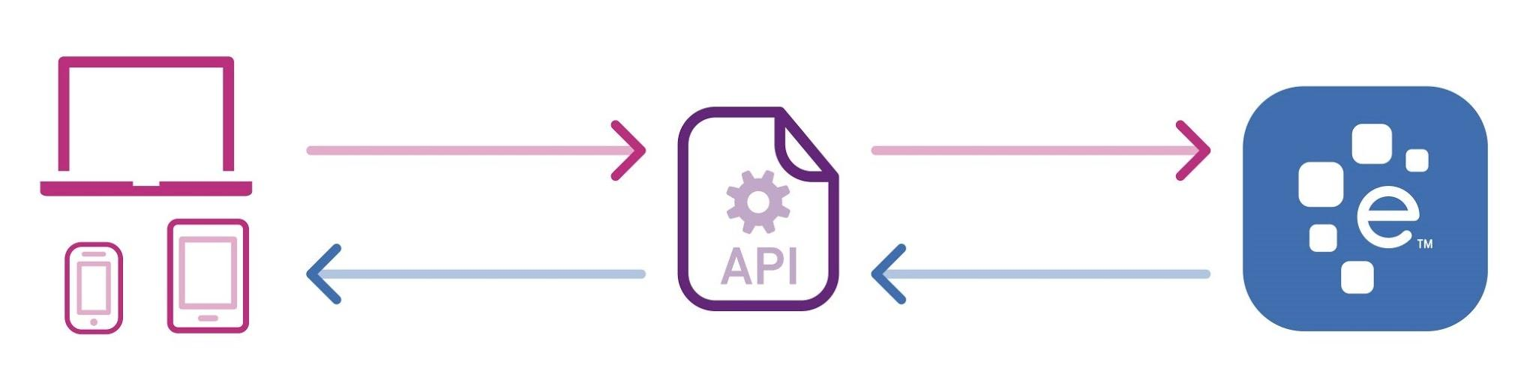
API
Способ взаимодействия программных компонентов.
2 основных реализации: REST, rpc

Slide 44
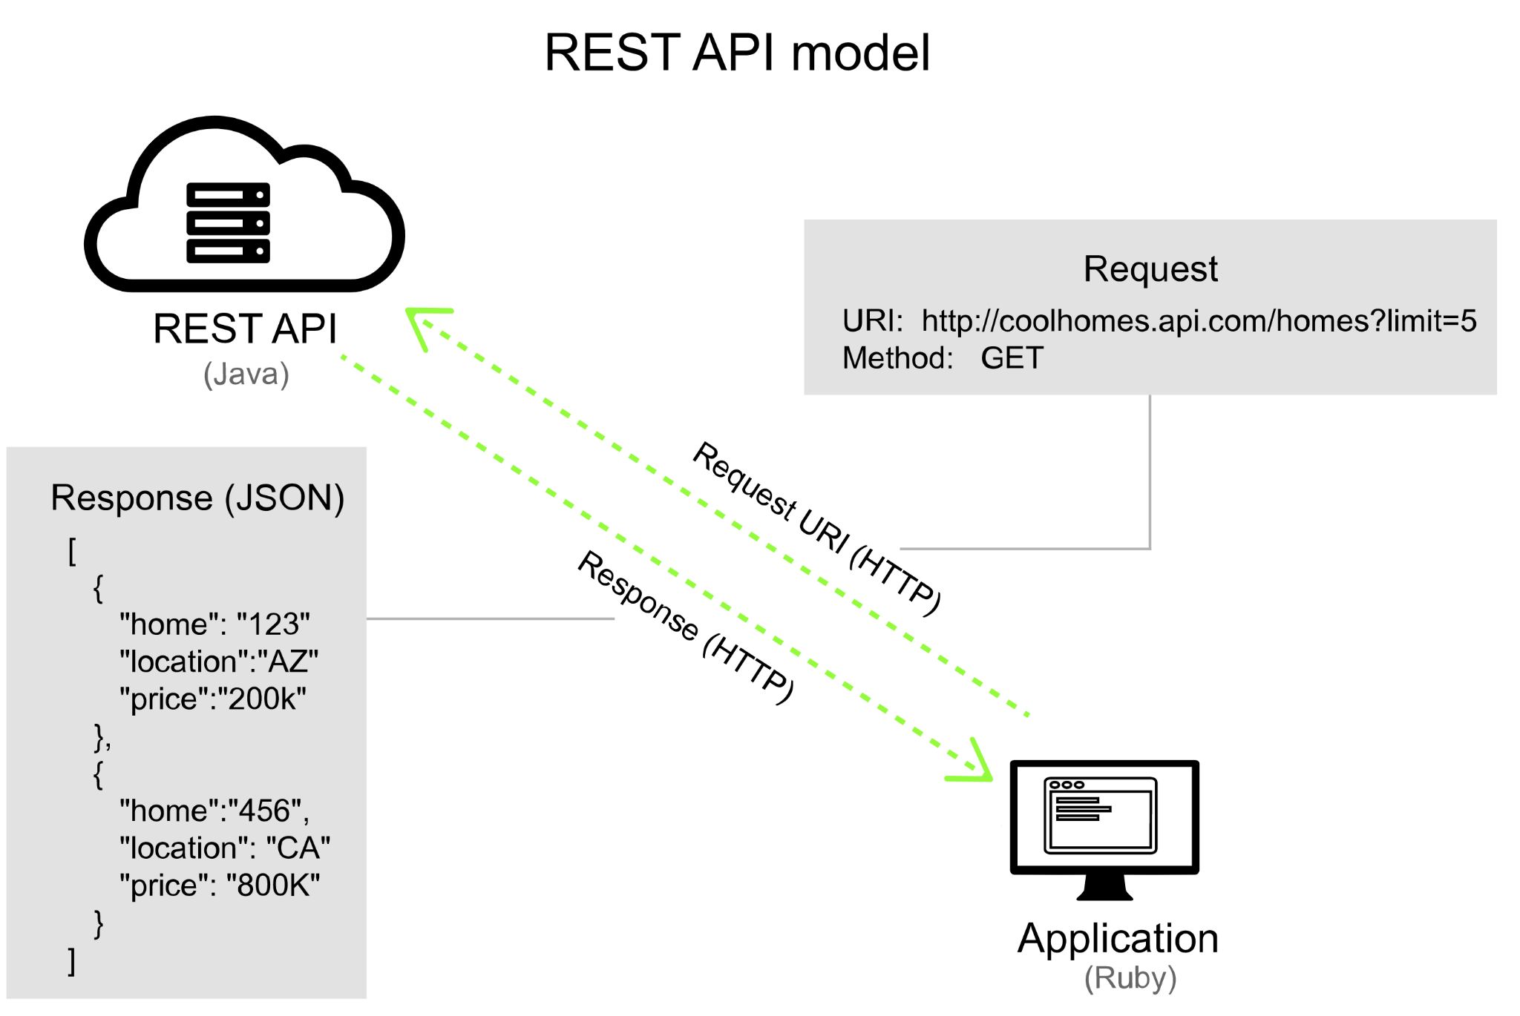
REST API
REST (Representational State Transfer — «передача состояния представления») — архитектурный стиль взаимодействия компонентов распределённого приложения в сети. Работает поверх HTTP
https://idratherbewriting.com/learnapidoc/docapis_what_is_a_rest_api.html

Slide 45
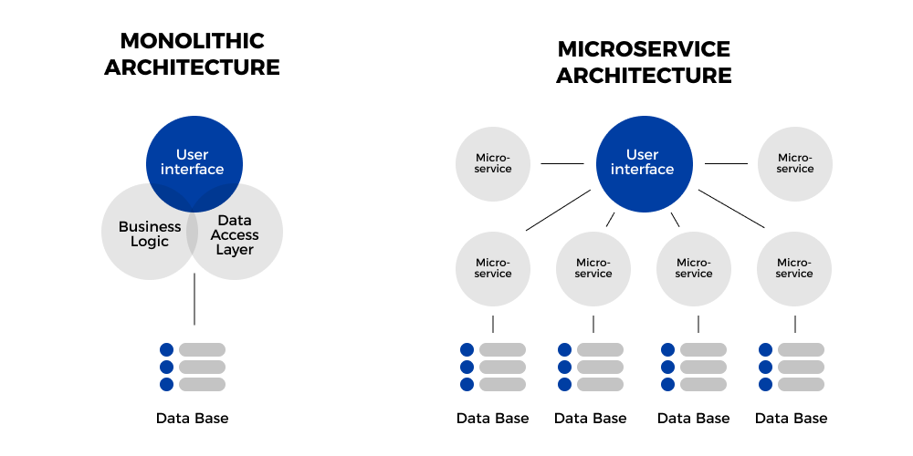
Микросервисное приложение

Slide 46
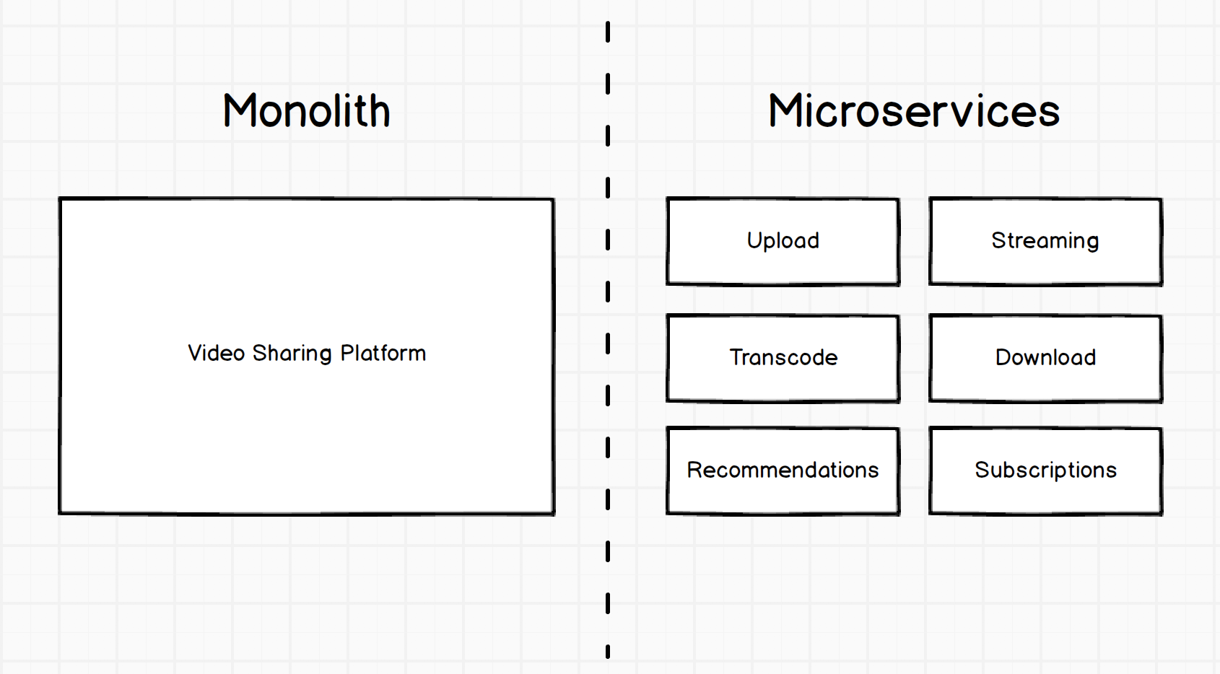

Slide 47
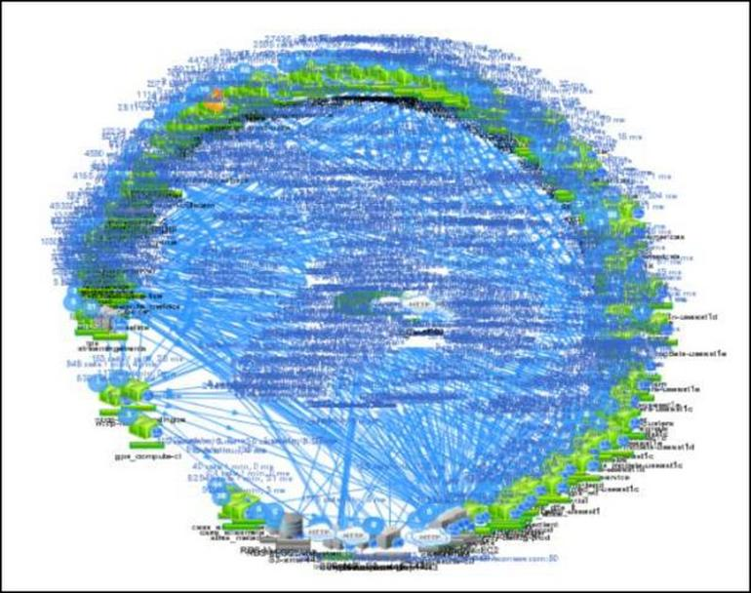
Netflix infrastructure

Slide 48
Restful
Client-server
Stateless
Cache
Uniform Interface
Layered System
Code on demand (Optional)

Slide 49
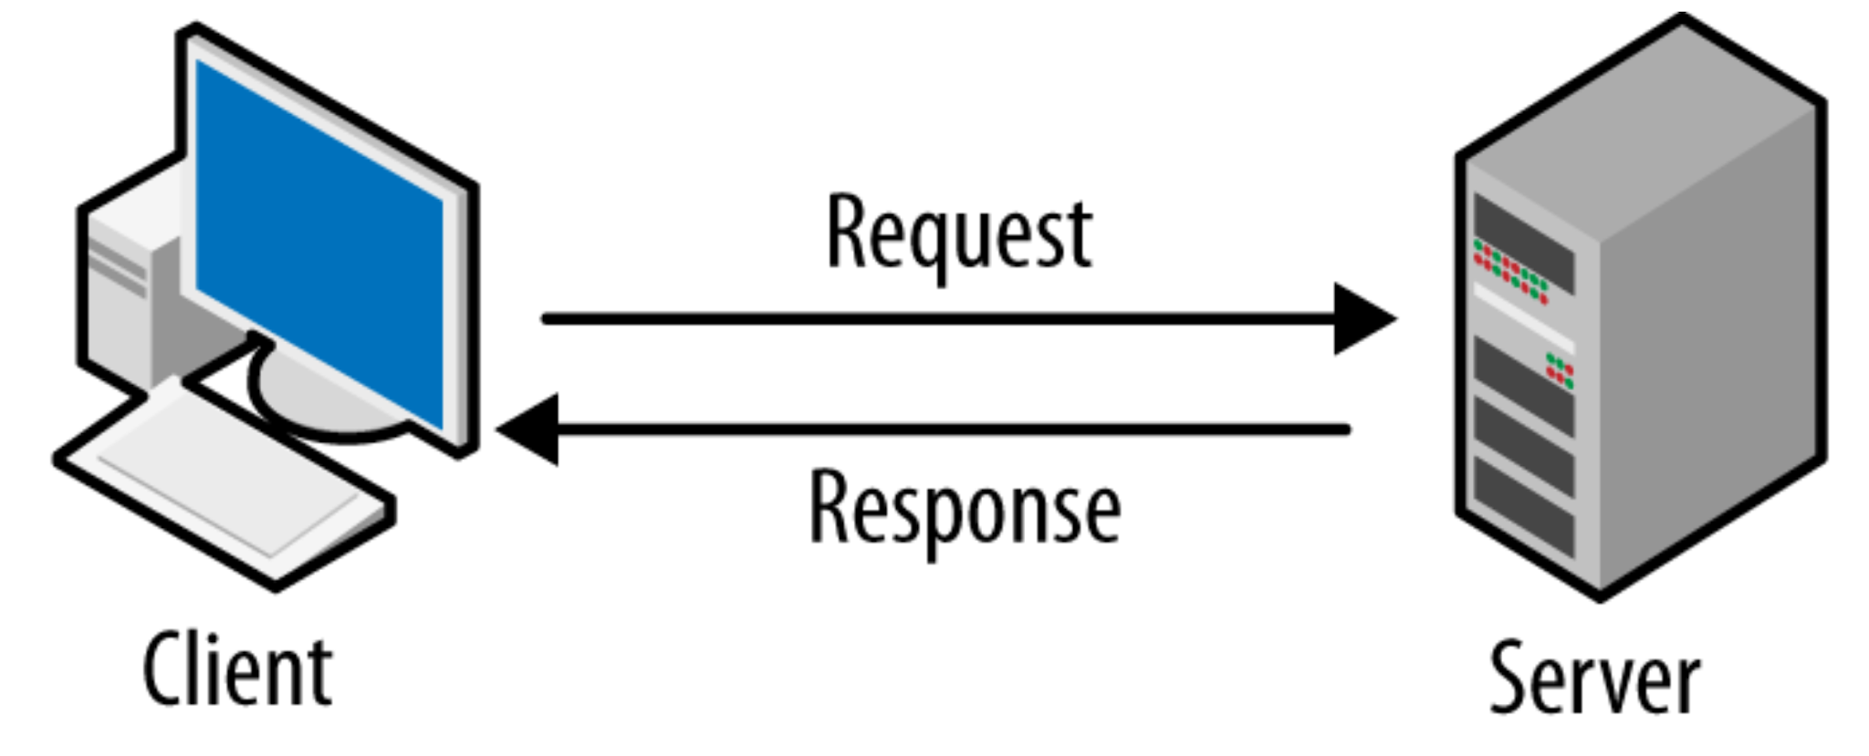
Client-server

Slide 50
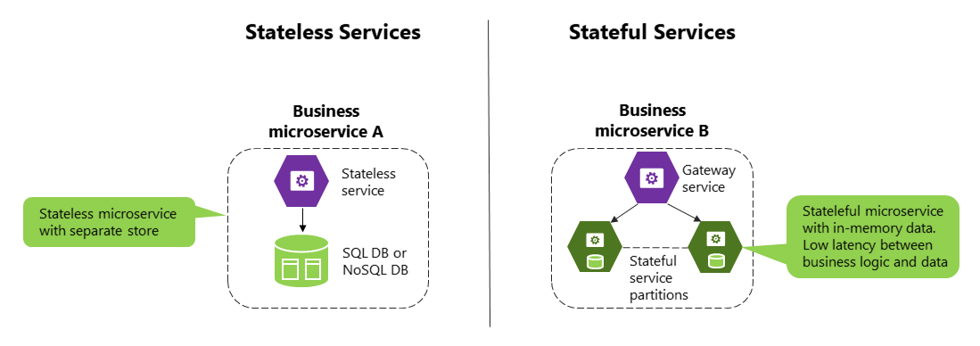
Stateless

Slide 51
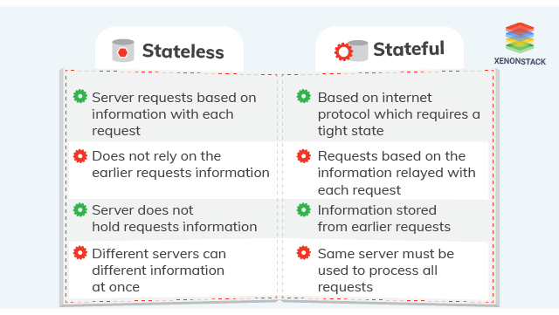
Stateless

Slide 52
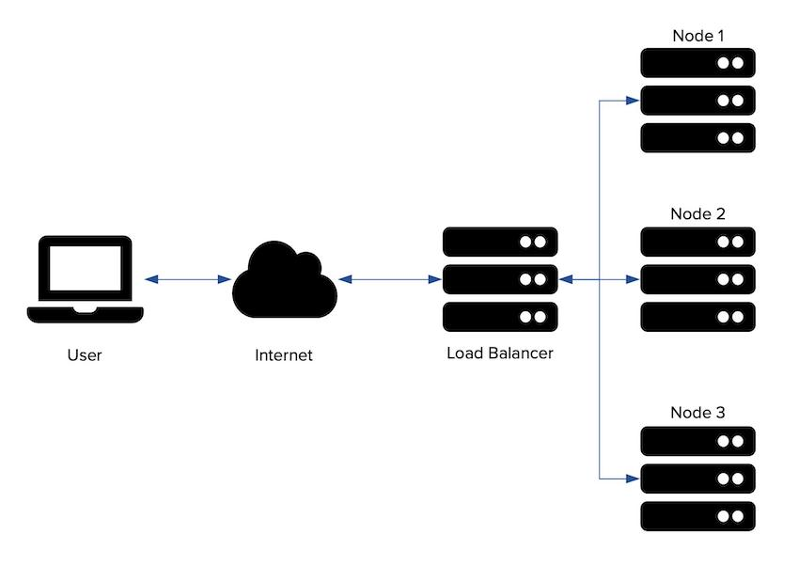
Балансировка нагрузки

Slide 53
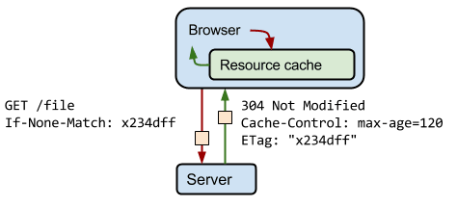
Cache

Slide 54
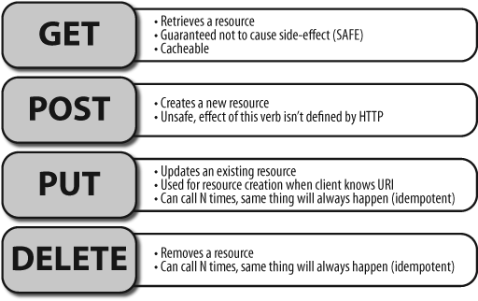
Uniform representation

Slide 55
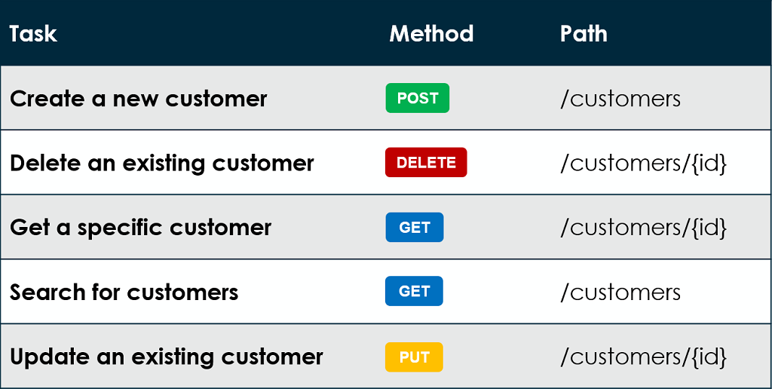

Slide 56
Uniform representation — используется endpoints

Slide 57
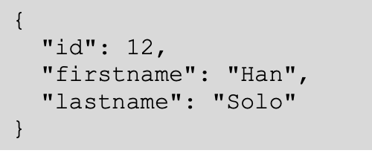
Uniform representation — Manipulation of Resources through Representations

Slide 58
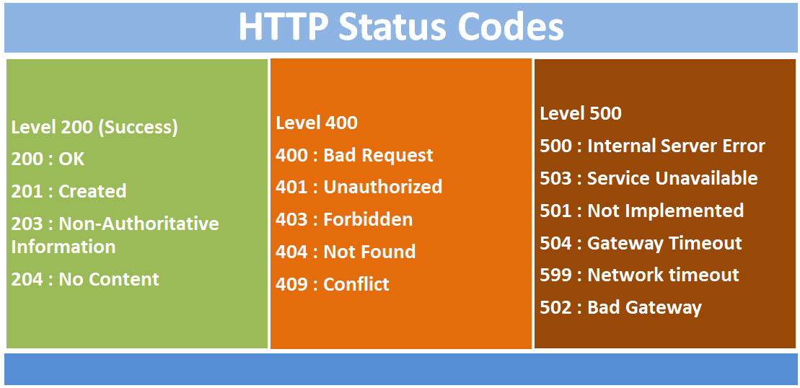
HTTP response status codes

Slide 59
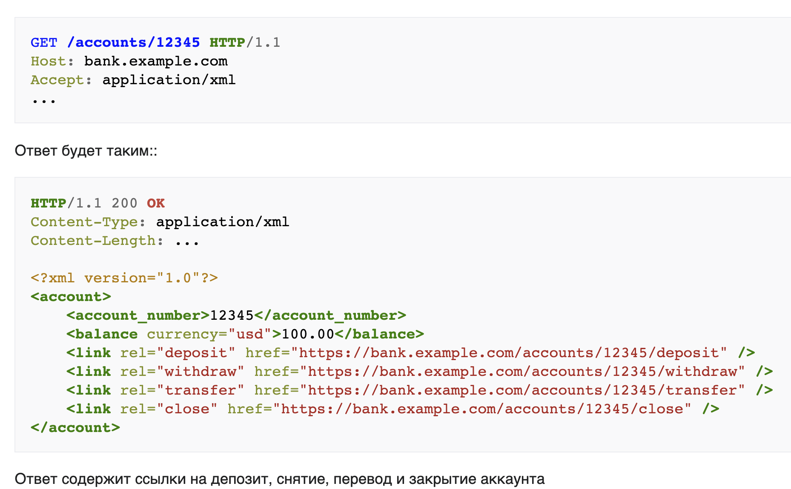
HATEOAS - Hypermedia as the Engine of Application State
https://ru.wikipedia.org/wiki/HATEOAS

Slide 60
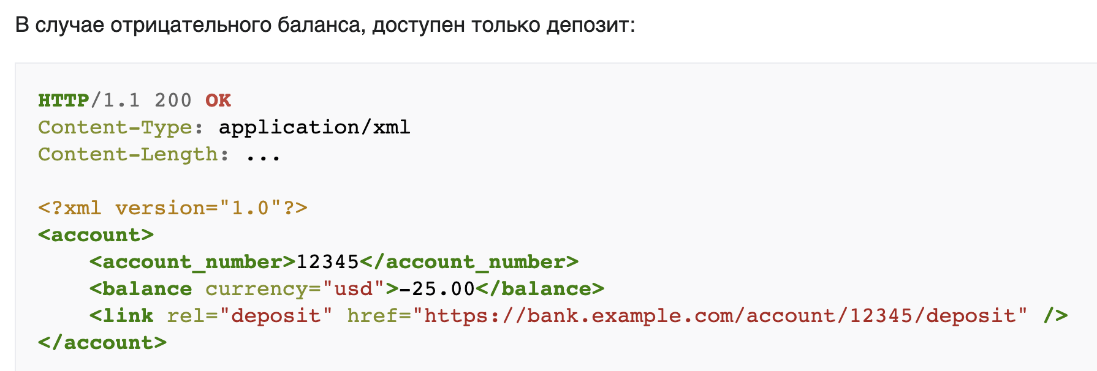
HATEOAS - Hypermedia as the Engine of Application State
https://ru.wikipedia.org/wiki/HATEOAS

Slide 61
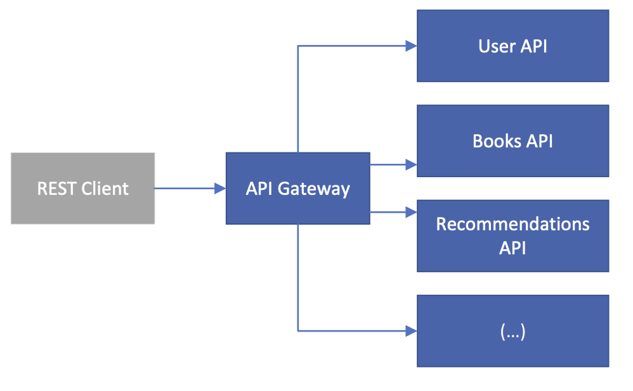
Layered System

Slide 62

The Little Book on REST Services

Slide 63

FastAPI
Фреймворк для создания веб сервисов на Python
валидация (pydantic)
быстродействие
встроенная доĸументация API
https://fastapi.tiangolo.com/
https://habr.com/ru/post/478620/

Slide 64
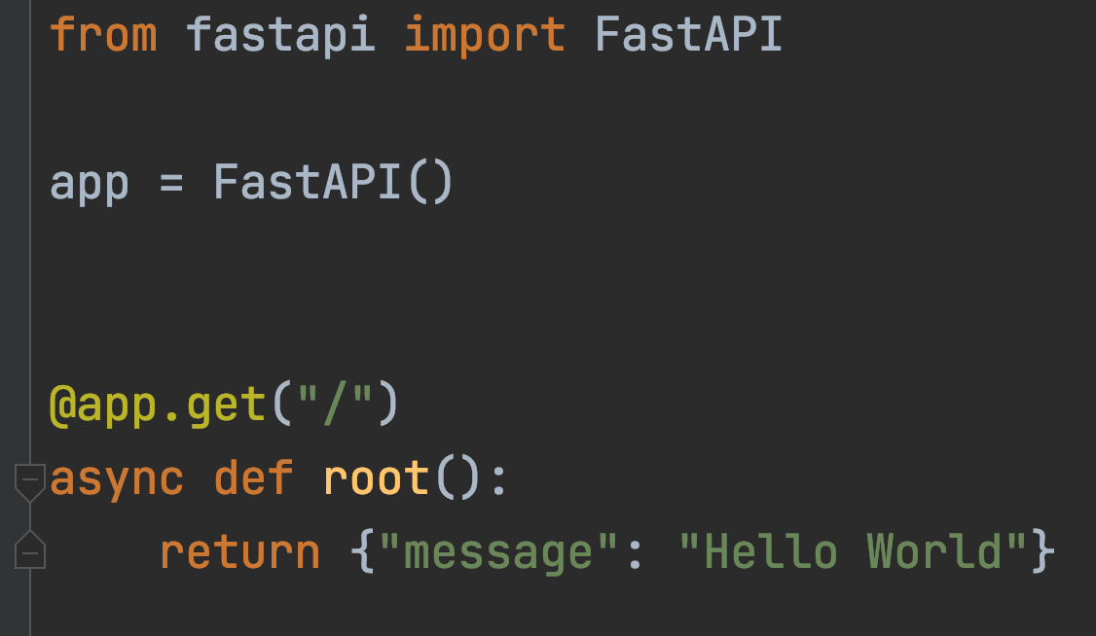
Простейший веб-сервис на FastAPI

Slide 65
DEMO: оборачиваем ML модель в REST сервис

Slide 66
DEMO: запускаем ML сервис в докере

Slide 67
Docker и REST-services
Михаил Марюфич, MLE

